Slide 1
FD&R
sLKA
2017/8/19
林乾浩

Slide 2
sLKA HMI
设置和状态
警报
显示屏
sLKA Sense
物理层
标准道路
其他分割线道路
数据融合系统
sLKA 定义
sLKA Uses Case
sLKA 测试数据和方法
eLKA 功能控制
性能定义
逻辑仲裁
介入性能

Slide 3
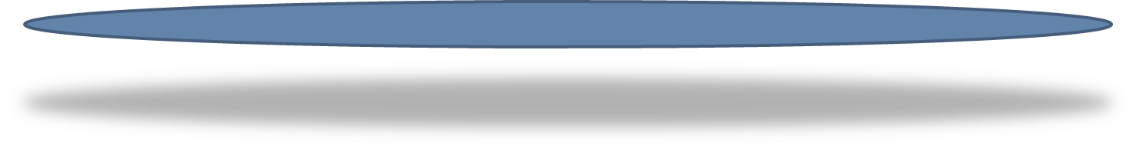
sLKA 功能定义
作用
sLKA (Safety Lane Keeping Aid)是汽车自动识别车道线，并保持行驶在车道线内的预设轨迹上的一种技术
作用时速
Volvo:车速在65—200km/h起效。
作用方式
控制方向盘
作用限制
方向盘最大扭矩：3Nm

Slide 4
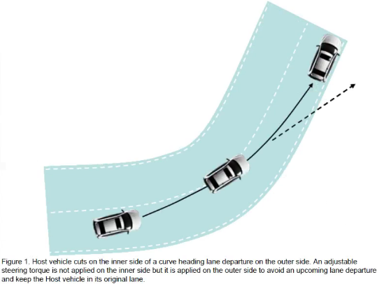
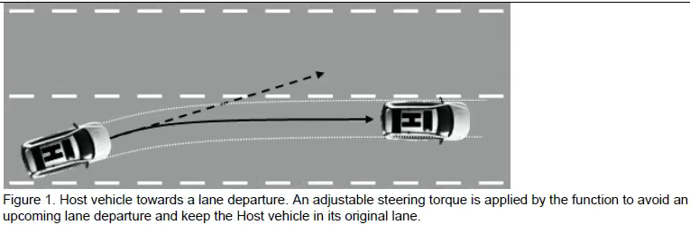
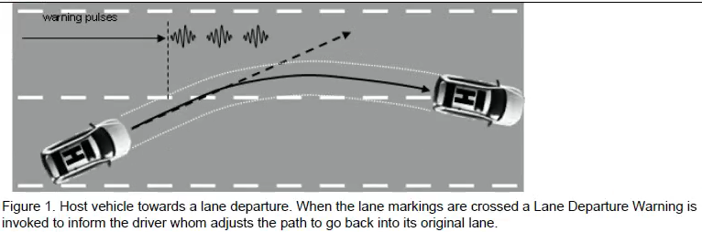
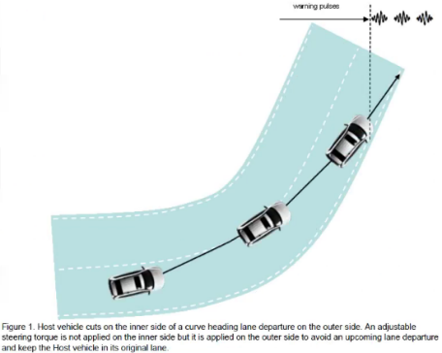
功能描述-Use Cases
sLKA/LDW场景
1、有车道偏离风险，提供小量扭矩阻止车量偏离或者发出预警
2、在没有提供转向信息时，提供小量扭矩阻止曲线外侧的偏离或者发出预警，曲线内侧功能不介入。
3、曲线内侧通过比较道路曲率和车身a/v²的上下阈值，来确定是否检测
Notes:
强调为 DNA的2 个维度
一：学习、消化、应用 Volvo 技术，引导快速产品化；
二：建设 铺垫打造 Freetech 独立设计开发能力、平台和流程

Slide 5
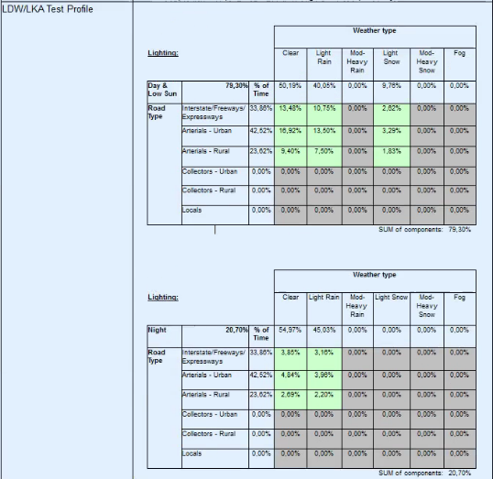

功能描述-测试数据和方法
测试结果评价
LDW/LKA Test Profile数据库：包括20000km的道路和环境数据测试库
测试方法：采用NHTSA测试方法,在指定的环境和道路上达到85%以上的成功率
成功标准：介入的到车道线的最小偏差在0.1m内；偏离的速度在0.2m/s内;介入控制是最大的offset在0.2m内
Notes:
强调为 DNA的2 个维度
一：学习、消化、应用 Volvo 技术，引导快速产品化；
二：建设 铺垫打造 Freetech 独立设计开发能力、平台和流程

Slide 6

子功能描述-功能控制
性能定义
FP（False Positive）误报率
noticeable level--测试超过2000km RWUP data，Noticeable FP 每2000km不超过20次
disturbing level--测试超过2000km RWUP data， Disturbing FP 每2000km不超过2次
在10分钟内最多容忍两次FP
FN（False Negative）错报率
在所有数据测试，错报率＜1%
在测试数据中评价标准：
Notes:
强调为 DNA的2 个维度
一：学习、消化、应用 Volvo 技术，引导快速产品化；
二：建设 铺垫打造 Freetech 独立设计开发能力、平台和流程

Slide 7
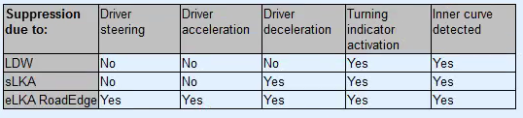
子功能描述-功能控制
操作逻辑判断
介入/警告 抑制
1、新的LDW抑制，直到k_LKA_T_LdwOnHold过去，减少不报率
2、sLKA或者eLKA介入还在处理，新的sLKA应该被抑制
3、eLKA介入还在处理，新的eLKA应该被抑制
4、当减速度＞MaxBrkArbtrnDeclReqstAllwdForSteering m/s² ,sLKA需要被抑制
Notes:
强调为 DNA的2 个维度
一：学习、消化、应用 Volvo 技术，引导快速产品化；
二：建设 铺垫打造 Freetech 独立设计开发能力、平台和流程

Slide 8
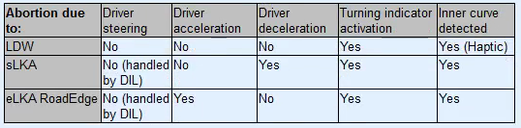
子功能描述-功能控制
操作逻辑判断
介入/警告 终止
1、减速度＞MaxBrkArbtrnDeclReqstAllwdForSteering m/s^{2，}sLKA和eLKA退出
2、eLKA方向盘介入时间＞10s, 介入终止
3、sLKA方向盘介入时间＞30s, 介入终止
4、减速度抑制eLKA干预，但不终止
内曲率通过设置上下阈值，通过车辆自身的传感器A/v²,计算曲率。
Notes:
强调为 DNA的2 个维度
一：学习、消化、应用 Volvo 技术，引导快速产品化；
二：建设 铺垫打造 Freetech 独立设计开发能力、平台和流程

Slide 9
子功能描述-功能控制
操作逻辑判断
LDW，sLKA and eLKA与PA关系
1、LDW与PA都可以独立工作
2、 PA没有激活方向盘，sLKA可以启用
3、eLKA与PA都可以独立独立
4、sLKA到PA和PA到sLKA之间切换可以平滑过渡
5、不管PA是否工作，LDW和sLKA的HMI都可以有效的指示驾驶员工作
6、当PA激活方向盘时，sLKA不提示hands off warning
ABS&DSTC 激活
ABS介入--sLKA不可关闭
DSTC介入（打滑）
1、当DSTC短时介入时（少于1秒），eLKA 不需关闭，基本不影响eLKA功能
2、当DSTC长时间介入（大于1秒），LDW,sLKA,eLKA关闭10秒
Notes:
强调为 DNA的2 个维度
一：学习、消化、应用 Volvo 技术，引导快速产品化；
二：建设 铺垫打造 Freetech 独立设计开发能力、平台和流程

Slide 10
子功能描述-功能控制
介入性能
允许路径偏差：规定脱手期间，sLKA与预设轨迹的偏差不应该超过0.1m
退出介入是的车辆角度：左边干预车头不允许在-0.5°以内，右边干预车头不允许超过0.5°
曲线处理：满足v*v*c=1
最大扭杆量限制：系统设计 10Nm
Scale down干扰力度：根据驾驶员控制时间，动态调整DIL系数增加或者减小方向盘扭矩的介入力度
干扰周期内 LKA On->Off：扭矩快速下降
警告和方向盘干预仲裁：干预控制和触感警告可以同时工作
Notes:
强调为 DNA的2 个维度
一：学习、消化、应用 Volvo 技术，引导快速产品化；
二：建设 铺垫打造 Freetech 独立设计开发能力、平台和流程

Slide 11
子功能描述-功能控制
存储数据
sLKA激活状态
干预和警告模式
警告模式
LDW激活开关量
Notes:
强调为 DNA的2 个维度
一：学习、消化、应用 Volvo 技术，引导快速产品化；
二：建设 铺垫打造 Freetech 独立设计开发能力、平台和流程

Slide 12
子功能描述-HMI
设置和状态
开关设置
模式选择（警告、干扰或者警告加干扰）
警告类型（声音、震动）
出厂设置（LKA开，全部使能干预和警告、震动警告）
掉电设置记忆
个人记忆设置
警告
LKA无法操作（系统故障、camera传感器堵塞）
离手预防
1、等级1：脱手10s，产生警报
2、等级2：脱手20s，产生警报，发出声音，系统失效，检测到hands-on恢复
干预提示（干预必须提醒，提醒至少持续1s）
Notes:
强调为 DNA的2 个维度
一：学习、消化、应用 Volvo 技术，引导快速产品化；
二：建设 铺垫打造 Freetech 独立设计开发能力、平台和流程

Slide 13
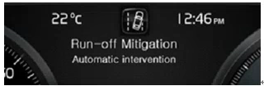
子功能描述-HMI
显示屏
可视化设备（系统激活不可用、系统激活可用、道路信息、系统不工作）
用户信息（系统操作目标、系统操作条件、期望的驾驶反应）
Notes:
强调为 DNA的2 个维度
一：学习、消化、应用 Volvo 技术，引导快速产品化；
二：建设 铺垫打造 Freetech 独立设计开发能力、平台和流程

Slide 14
子功能描述-感知-物理层
纵向速度
车体纵向速度[8.3 70]m/s，低速情况下，将采用刹车代替转向
纵向加速度
纵向加速度[-0.5 0.5]m/s^2，假定速度稳定，无需大加速度
侧向速度
侧向速度[-2 2]m/s
侧向加速度
侧向加速度[-4 4]m/s^2
velocity = 120kph,radius = 600m,lateral acceleration = (120/3.6)^2/600 = 1.85m/s^2
实际道路曲率
道路曲率:R>130m
a = 1.5m/s^2,v = 50kph,radius = (50/3.6)^2/1.5
Notes:
强调为 DNA的2 个维度
一：学习、消化、应用 Volvo 技术，引导快速产品化；
二：建设 铺垫打造 Freetech 独立设计开发能力、平台和流程

Slide 15
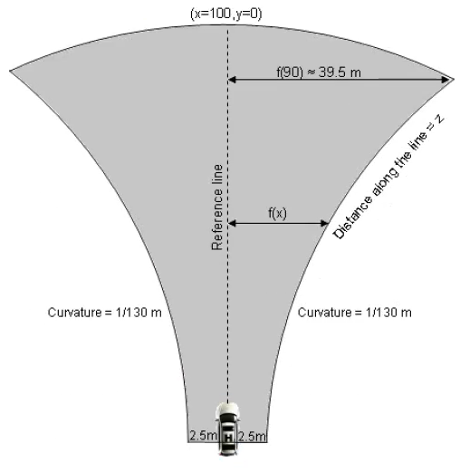
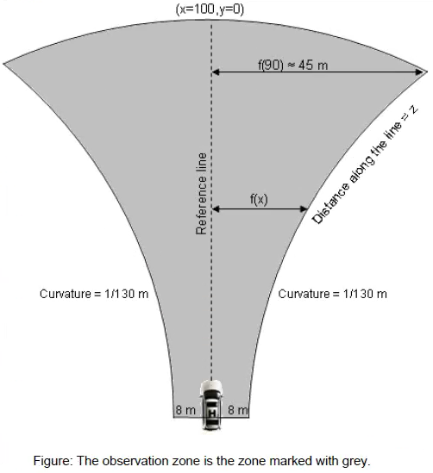
子功能描述-感知-道路层面
有效标记
符合国家规定的各种颜色和道路特征等
观察区域
四车道有效距离100m，单车道有效距离100m
Notes:
强调为 DNA的2 个维度
一：学习、消化、应用 Volvo 技术，引导快速产品化；
二：建设 铺垫打造 Freetech 独立设计开发能力、平台和流程

Slide 16
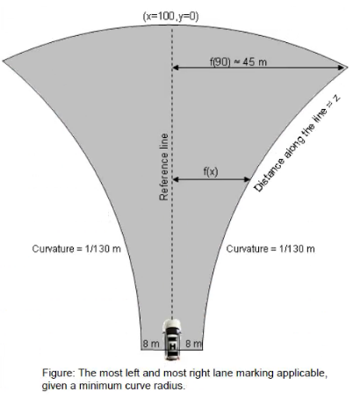
子功能描述-感知-道路层面
隧道进出口
传感器系统可以处理突然的灯光变化
提供的道路信息不准确时，需要将置信度降低
置信度定义
Level 0 ：不信赖任何功能
Level 1：信赖LDW
Level 2：信赖LKA
置信度1或者2准确性，至少持续4s：每一种环境测试条件都需要达到93%，全部平均达到97%
置信度2在确定，至少持续4s ：每一种环境测试条件都需要达到80%，全部平均达到90%
距离（侧向距离）
在一个车道内[-2 2]，x[0 4]情况下，误差<0.06m
在一个车道内[-2 2] ，x>4情况下，误差<（0.02+0.01*x）m
Notes:
强调为 DNA的2 个维度
一：学习、消化、应用 Volvo 技术，引导快速产品化；
二：建设 铺垫打造 Freetech 独立设计开发能力、平台和流程

Slide 17
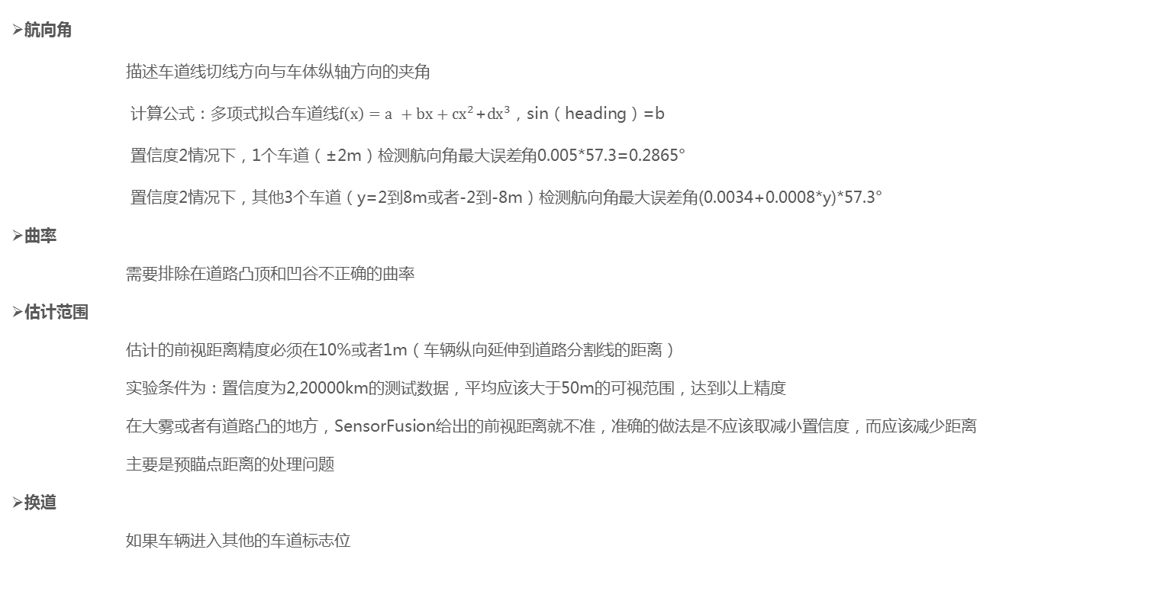
子功能描述-感知-道路层面
航向角
描述车道线切线方向与车体纵轴方向的夹角
计算公式：$多项式拟合\text{车道线}f\left(x\right)=a +bx+cx^{2}\text{+}dx^{3}$，sin（heading）=b
置信度2情况下，1个车道（±2m）检测航向角最大误差角0.005*57.3=0.2865°
置信度2情况下，其他3个车道（y=2到8m或者-2到-8m）检测航向角最大误差角(0.0034+0.0008*y)*57.3°
曲率
需要排除在道路凸顶和凹谷不正确的曲率
估计范围
估计的前视距离精度必须在10%或者1m（车辆纵向延伸到道路分割线的距离）
实验条件为：置信度为2,20000km的测试数据，平均应该大于50m的可视范围，达到以上精度
在大雾或者有道路凸的地方，SensorFusion给出的前视距离就不准，准确的做法是不应该取减小置信度，而应该减少距离
主要是预瞄点距离的处理问题
换道
如果车辆进入其他的车道标志位
Notes:
强调为 DNA的2 个维度
一：学习、消化、应用 Volvo 技术，引导快速产品化；
二：建设 铺垫打造 Freetech 独立设计开发能力、平台和流程

Slide 18
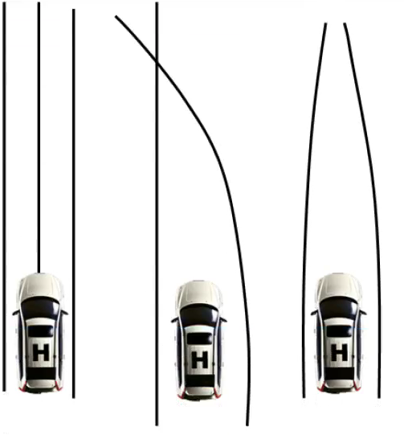
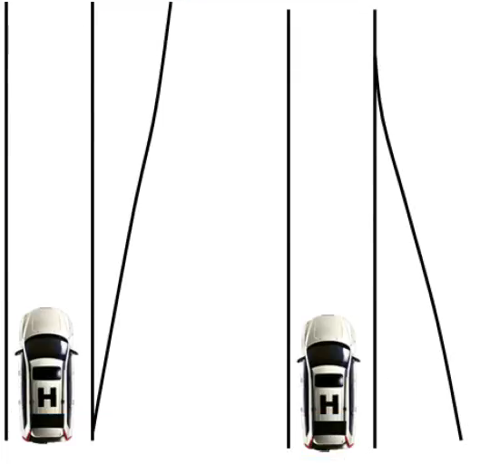
子功能描述-感知-道路层面
并线图形
需要检测5中图形，在需要避免错误检测时，减小当时车道的置信度
Notes:
强调为 DNA的2 个维度
一：学习、消化、应用 Volvo 技术，引导快速产品化；
二：建设 铺垫打造 Freetech 独立设计开发能力、平台和流程

Slide 19
子功能描述-感知-可用的道路面分割线
有效分割线（来源于视频数据）
Type A：护栏，金属栏杆—雷达检测
Type B：障碍物—如持续的混泥土或者石头—不反射，通过摄像头识别
Type D：道路边缘—一般指道路与其他路面的边缘，草、砾石、雪
Type E：人行道边缘
数据验证
Type A：20000km
Type B：1000km
Type D：20000km
Type E：200km
VolVo 准备了一整套验证数据，所有需求精度需要跑仿真满足要求
Notes:
强调为 DNA的2 个维度
一：学习、消化、应用 Volvo 技术，引导快速产品化；
二：建设 铺垫打造 Freetech 独立设计开发能力、平台和流程

Slide 20
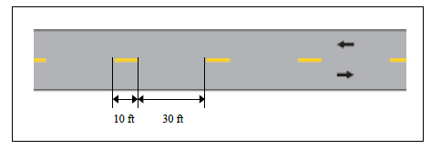
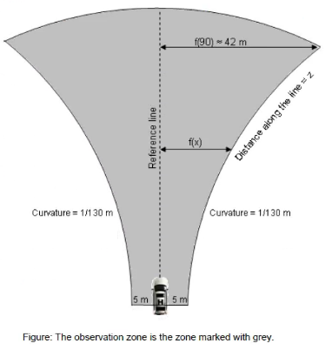
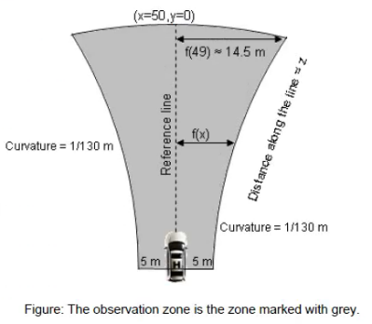
子功能描述-感知-可用的道路面分割线
间隔分割线段的距离
缺口大小：典型的最大的缺口为10m，但可以根据实际情况调整在5—50m内调整
观察区域 TypeA：最大前视距离100m
观察区域 TypeA
观察区域 Type B，C，D，E
Notes:
强调为 DNA的2 个维度
一：学习、消化、应用 Volvo 技术，引导快速产品化；
二：建设 铺垫打造 Freetech 独立设计开发能力、平台和流程

Slide 21
子功能描述-感知-可用的道路面分割线
置信度定义
Level 0：信息不可靠
level 1：信息可靠
Type A的置信度可用性
type A在完备的数据评估包中表现>90%的概率，Level = 1
置信度值在1，持续时间＞=4s，Type A置信度才可用
Type B的置信度可用性
type B在完备的数据评估包中表现>90%的概率，Level = 1
置信度值在1，持续时间＞=4s，Type B置信度才可用
Type D的置信度可用性
type D在完备的数据评估包中表现>90%的概率，Level = 1
置信度值在1，持续时间＞=4s，Type D置信度才可用
Type E的置信度可用性
type E在完备的数据评估包中表现>90%的概率，Level = 1
置信度值在1，持续时间＞=4s，Type E置信度才可用
Notes:
强调为 DNA的2 个维度
一：学习、消化、应用 Volvo 技术，引导快速产品化；
二：建设 铺垫打造 Freetech 独立设计开发能力、平台和流程

Slide 22
子功能描述-感知-可用的道路面分割线
侧向距离
在一个车道内[-2 2]，x[0 4]情况下，误差<0.15m
在一个车道内[-2 2] ，x>4情况下，误差<（0.15+0.01）*x
航向角
在置信度为1的情况下，最大误差角度为0.017*57.3=0.9741°
曲率
需要排除在道路凸顶和凹谷不正确的曲率
估计范围
估计的前视距离精度必须在10%或者1m（车辆纵向延伸到道路分割线的距离）
在大雾或者有道路凸的地方，SensorFusion给出的前视距离就不准，准确的做法是不应该取减小置信度，而应该减少距离
主要是预瞄点距离的处理问题
Traffic Sign Recognition（TSR）
识别道路限速标记
Notes:
强调为 DNA的2 个维度
一：学习、消化、应用 Volvo 技术，引导快速产品化；
二：建设 铺垫打造 Freetech 独立设计开发能力、平台和流程

Slide 23
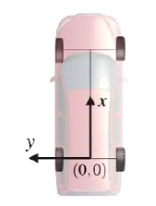
子功能描述-感知-数据融合
坐标系
灯光条件
无论白天和晚上，检测到会车时，，给一个近光灯信号
传感器堵塞
必须检测到传感器信号不可用的情况，比如被遮挡（大雪，树叶或者其他物体）
数据更新率
Sensor更新率40hz识别道路限速标记
输出近似数据的稳定性评价（核心）
环境端有干扰或者信号丢帧情况下，系统稳定的维护和置信度的提供
系统最大误差的容忍度
传感器系统性能
高质量的摄像头芯片是保证
Notes:
强调为 DNA的2 个维度
一：学习、消化、应用 Volvo 技术，引导快速产品化；
二：建设 铺垫打造 Freetech 独立设计开发能力、平台和流程

Slide 24

Thank You！

